Slide 1

Chương 5
Mạng cục bộ
5.1 Tổng quan về LANs
5.2 Ethernet
5.3 Token Ring and FDDI
5.4 Wireless LAN

Slide 2
Chương 5
Mạng cục bộ
5.1 Tổng quan về LANs

Slide 3
What is a LAN?
Mạng Cục bộ (Local Area Network):
Mạng riêng trong phạm vi nhỏ
Cự ly ngắn (~1km) giữa các máy tính
  Chi phí thấp
  Tốc độ cao, truyền thông tin cậy
  Không cần sử dụng các phương pháp điều khiển lỗi phức tạp
Các máy tính luôn “chuyển động”
  Bám theo vị trí của các máy tính phức tạp
  Gán cho mỗi máy một địa chỉ riêng
  Broadcast tất cả các messages tới tất cả các máy trong LAN
Cần một giao thức MAC

Slide 4
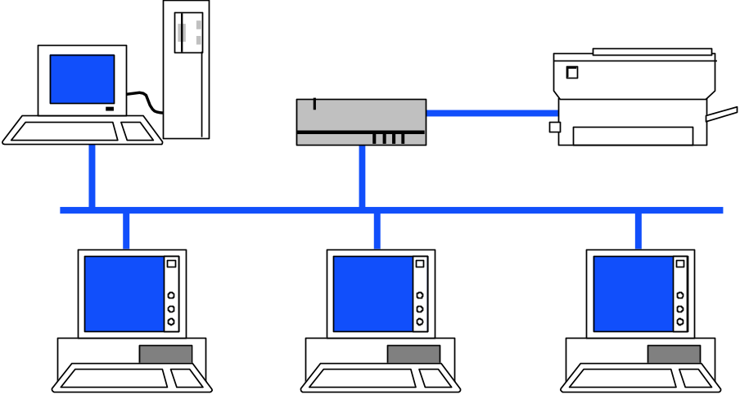

Cấu trúc LAN điển hình
Môi trường truyền dẫn
Network Interface Card (NIC)
Địa chỉ vật lý MAC duy nhất
RAM
Ethernet Processor
ROM
RAM

Slide 5
Medium Access Control Sublayer
Trong IEEE 802.1, Data Link Layer được chia thành:
Medium Access Control Sublayer
  Điều phối truy nhập tới môi trường
  Dịch vụ chuyển frame không kết nối (connectionless)
  Các máy xác định bởi MAC/physical address
  Các broadcast frames có MAC addresses
Logical Link Control Sublayer
  Giữa Network layer & MAC sublayer

Slide 6
MAC Sub-layer
IEEE 802
OSI
Network layer
Network layer
LLC
802.2 Logical link control
Data link
layer
802.3
CSMA-CD
802.5
Token Ring
802.11
Wireless
LAN
Other
LANs
MAC
Various physical layers
Physical
layer
Physical
layer

Slide 7
Logical Link Control Layer
IEEE 802.2: LLC nâng cao dịch vụ cung cấp bởi MAC
A
C
A
Reliable frame service
C
Unreliable Datagram Service
LLC
LLC
LLC
MAC
MAC
MAC
MAC
MAC
MAC
PHY
PHY
PHY
PHY
PHY
PHY

Slide 8
Các dịch vụ Logical Link Control
Type 1: dịch vụ connectionless không cần xác nhận
  Unnumbered frame mode của HDLC
Type 2: dịch vụ connection-oriented tin cậy
  Chế độ cân bằng không đồng bộ của HDLC
Type 3: Dịch vụ connectionless có xác nhận
Đánh địa chỉ bổ sung
  Một workstation có một địa chỉ vật lý MAC duy nhất
  Có thể xử lý vài kết nối logic, phân biệt với nhau bởi SAP (service access points) của chúng.

Slide 9
Cấu trúc PDU của LLC
1 byte
1
1 or 2 bytes
1
Destination
SAP Address
Source
SAP Address
Control
Information
Destination SAP Address
Source SAP Address
I/G
C/R
1
7 bits
1
7 bits
I/G = Individual or group address
C/R = Command or response frame
Examples of SAP Addresses:
06 IP packet
E0 Novell IPX
FE OSI packet
AA SubNetwork Access protocol (SNAP)

Slide 10
Đóng gói MAC frames
IP Packet
IP
LLC PDU
LLC Header
Data
MAC Header
FCS

